Slide 1
Képalkotó diagnosztika
Décsi Domokos 9/D
https://decsi.de/
domokos@decsi.de

Slide 2
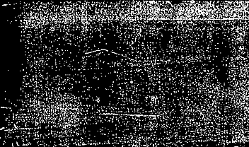
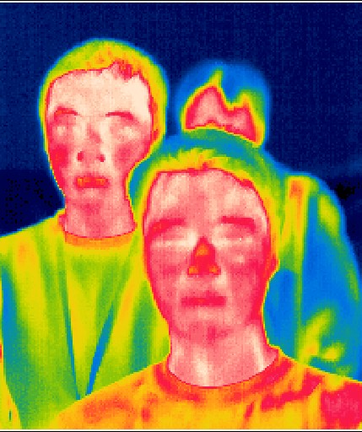

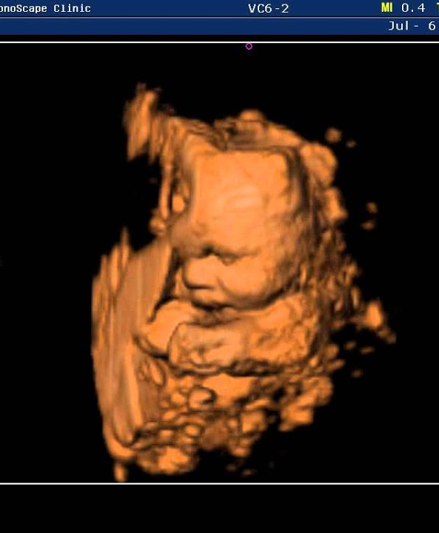

Leképezés
A testbe, annak működésébe pillantunk be, annak lehető legkisebb megváltoztatásával. Az onnan begyűjtött információkat képként vagy térbeli alakzatként jelenítjük meg. A módszertől függően lehetőségünk van a működésbeli vagy morfológiai jellegzetességek, eltérések megtalálására, lemérésére.
https://decsi.de/
domokos@decsi.de

Slide 3
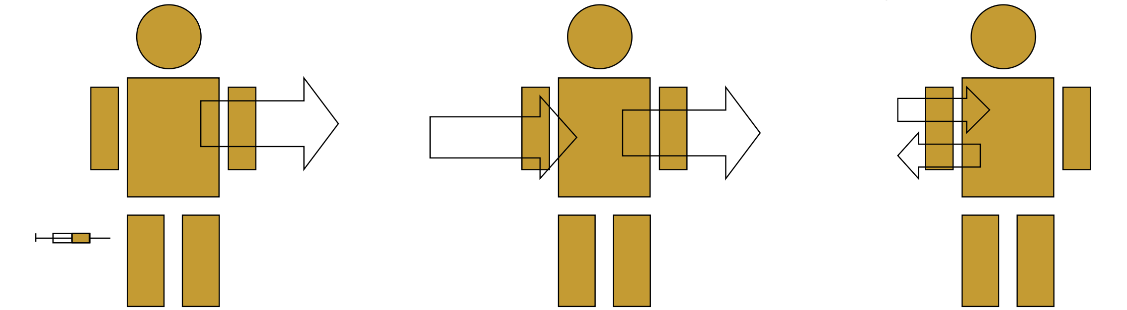
Milyen sugárzás hozza az információt a leképezéshez?
Bentről jön – emissziós 1, természetes módon meglévő sugárzás: termográfia
Kintről jön
2, mi visszük be a sugárzót: izotópdiagnosztika, PET 1, áthalad – transzmissziós: röntgen, CT (moduláció) 2, visszaverődik – reflexiós: endoszkóp, MRI,
ultrahang(moduláció)
https://decsi.de/
domokos@decsi.de

Slide 4
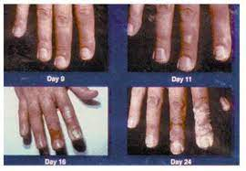
Sugárérzékenység
Legérzékenyebbek a gyorsan osztódó fiatal sejtek: nyirokszövet, csontvelő, vérképző szervek
Ivarszervek, mirigyek
Szem, bőr, emésztőszervek
https://decsi.de/
domokos@decsi.de

Slide 5
Védekezés az ionizáló sugárzás ellen
Távolságvédelem A sugárzás „ereje” a távolsággal négyzetesen gyengül
Idővédelem A sugárzási térben való tartózkodás lerövidítése, személyi dózismérők (doziméter) alkalmazása
Árnyékolás Sugárzáselnyelő védőfal alkalmazása
Béta sugárzás ellen alumínium Röntgen és gamma ellen ólom, wolfram, urán
https://decsi.de/
domokos@decsi.de

Slide 6
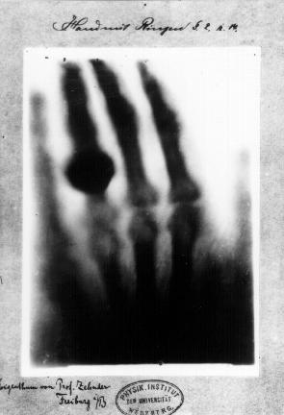
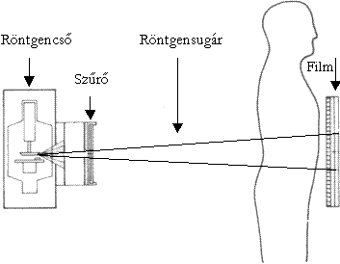
Röntgen képalkotás
https://decsi.de/
domokos@decsi.de

Slide 7
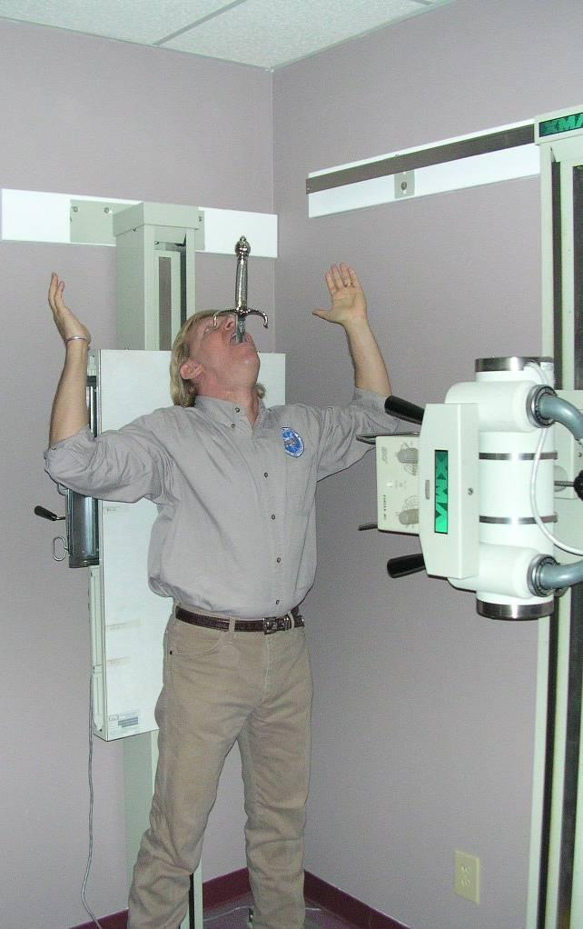
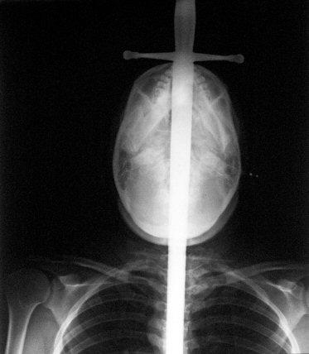
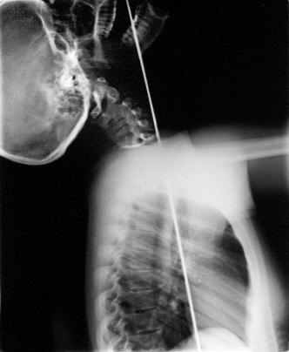
https://decsi.de/
domokos@decsi.de

Slide 8
Források:
Dr. Dió Mihály: https://sites.google.com/site/diomihaly/oba-a-f%C3%A9l%C3%A9v?pli=1
Britmonkey: https://www.youtube.com/watch?v=DamG5XDy-Do
https://decsi.de/
domokos@decsi.de

